Slide 1
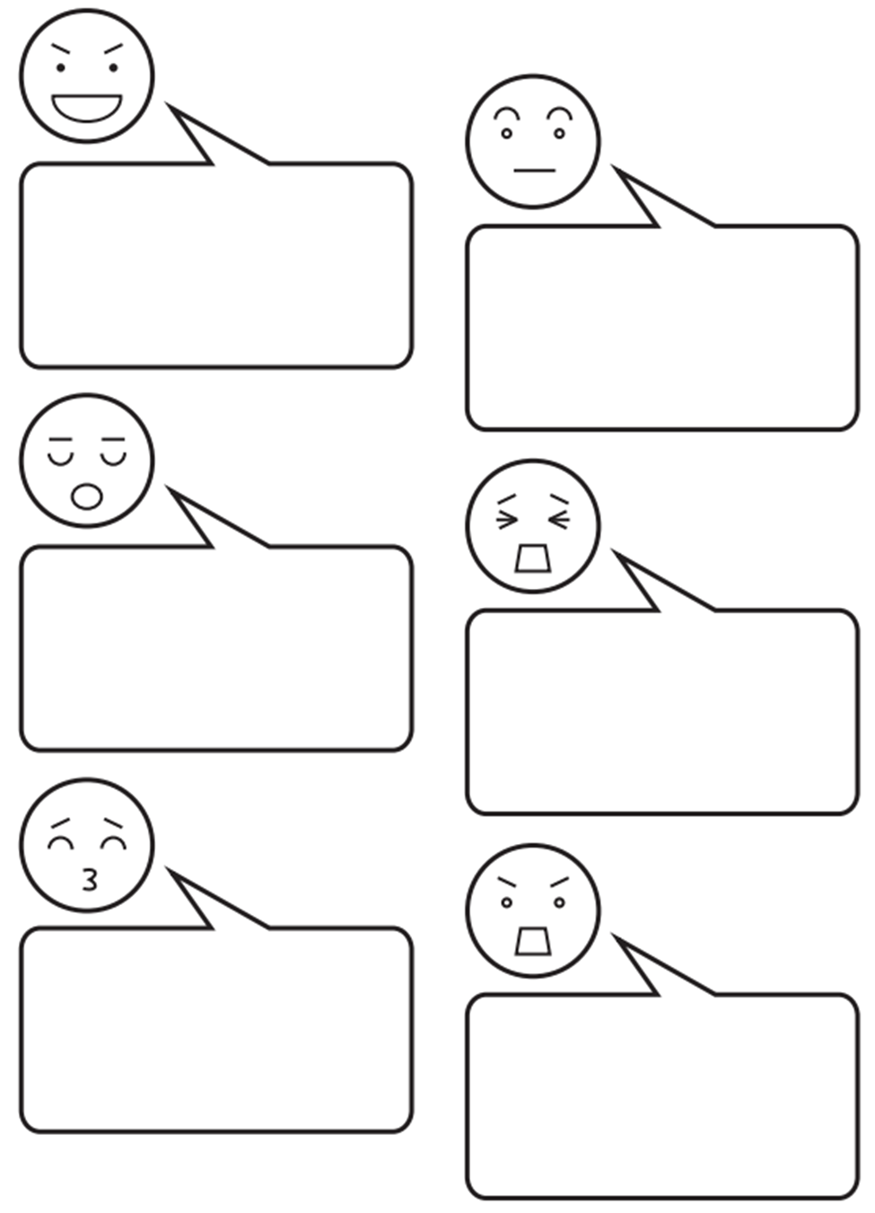
「わくわくする」，「楽しくなる」，「うれしくなる」，「悲しくなる」など，以下の顔の表情になる香川大学を考えよう
Global Caféで他の留学生と時間つぶすできる
毎日食堂で同じご飯を食べた☹
一年生のスケジュールがきつい
林キャンパスと幸町キャンパスちょっと遠いな。。。
大学にあるサークルが楽しい
ある課題の締め切りが２日～３日間

